Slide 1



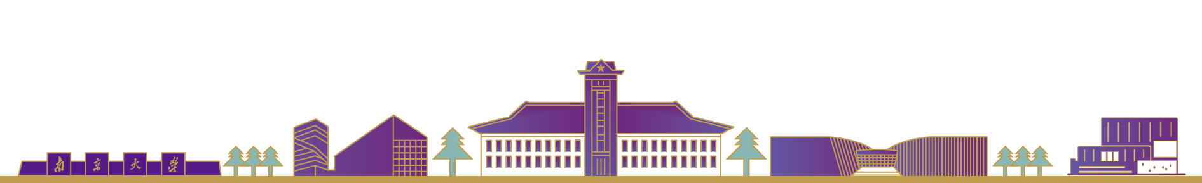

基于FPGA的微处理器核心结构设计
————大创中期答辩汇报
组员：胡严 何天羽 严天誉
指导老师：方元 窦蓉蓉
Notes:
不超过5s

Slide 2

研究内容
1.设计出一款完全基于FPGA 实现的微处理器架构；
2.找到一条具有教育价值的CPU设计流程。
Notes:
1.设计出一款完全基于FPGA 实现的微处理器架构，
2.当前国内并没有完善的全过程的CPU 教学，希望通过研究，采用Verilog 语言，设计实现微处理器系统，从而找到一条具有教育价值的CPU设计流程。

Slide 3
已完成：简易8-bit指令集的设计和架构实现
当前进展：RV32处理器架构的原型设计

Slide 4

01
项目进展：8-bit CPU

Slide 5

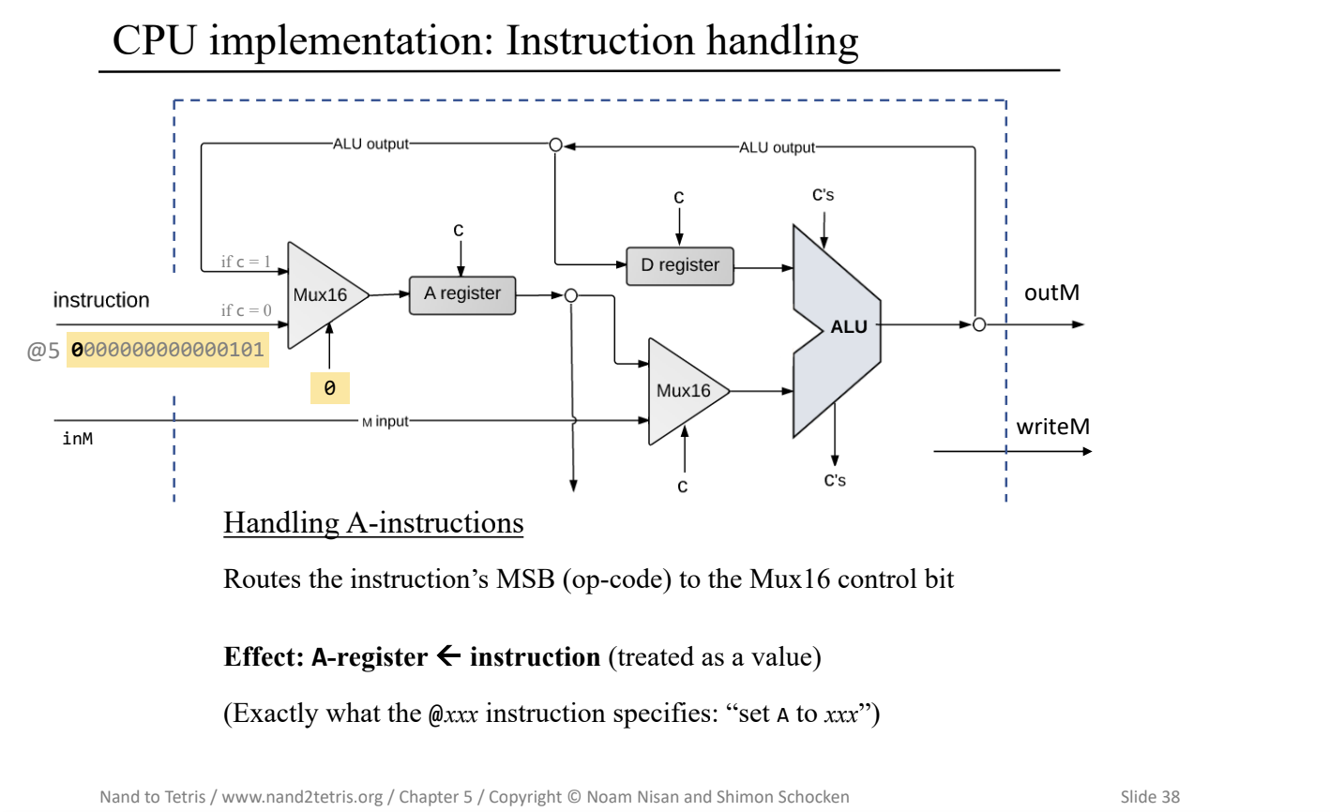
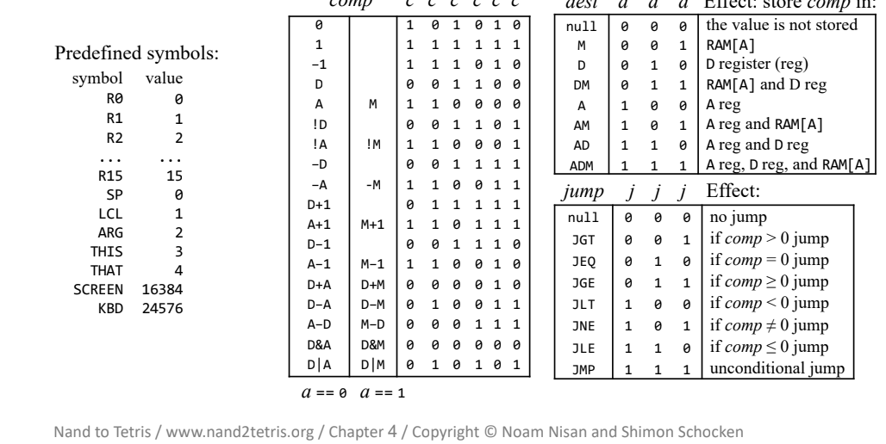
经典课程《从与非门到俄罗斯方块》
Notes:
立项之初，我们广泛的研究各类经典的指令集架构。分析各种指令集的优缺点，学习指令集的思想以及处理器的基本原理。
我们最先参考了的是国外的经典课程《从与非门到俄罗斯方块》，该教程对架构和指令集做了很多精简，易于业余初学者的理解。

Slide 6
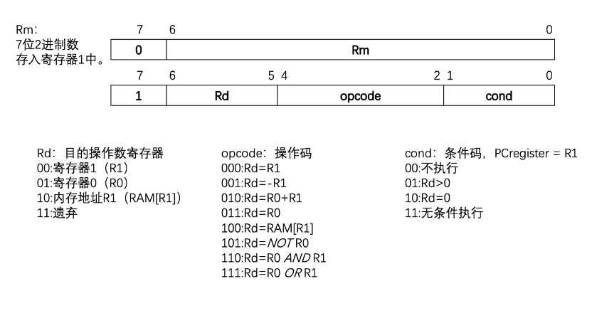
独立设计8-bit处理器
二次精简的8-bit指令集，我们对更多的操作指令进行取舍和优化，形成了我们自己的8-bit指令集版本（8位指令8位数据）。
Notes:
我们的指令集的计算操作虽然只有8种，但是可以通过多条指令来共同实现复杂操作。计算操作少使得我们的算数逻辑单元的电路规模很小，也易于使用Verilog实现。

Slide 7
问题一：不容易计算超过8位的数
标志寄存器
x86指令集：
带进位加法
……
进位标志
不带进位加法
零标志
Notes:
但是，8位数据宽度意味着可计算数只能到255，而且8位地址宽度也使得程序的长度无法突破256行。
于是，我们又参考了商业化的复杂指令集，如8位指令集6502，以及32位的x86指令集。
我们发现，这两款指令集都是变长指令集，使得6502可以输入的立即数大小超过8位，并向16位地址空间取值；而它们又引入进位标志寄存器，使得加法可以超过处理器本身的数据宽度（否则需要用非常冗杂的指令来间接实现）。

Slide 8
问题二：数据宽度和地址宽度过短
变长指令
6502指令集（8位指令集）
X86指令集（32位指令集）
操作码
寻址（可能有）
立即数（可能有）
+
+
但是新兴的指令集都是定长指令
Notes:
但是，8位数据宽度意味着可计算数只能到255，而且8位地址宽度也使得程序的长度无法突破256行。
于是，我们又参考了商业化的复杂指令集，如8位指令集6502，以及32位的x86指令集。
我们发现，这两款指令集都是变长指令集，使得6502可以输入的立即数大小超过8位，并向16位地址空间取值；而它们又引入进位标志寄存器，使得加法可以超过处理器本身的数据宽度（否则需要用非常冗杂的指令来间接实现）。

Slide 9
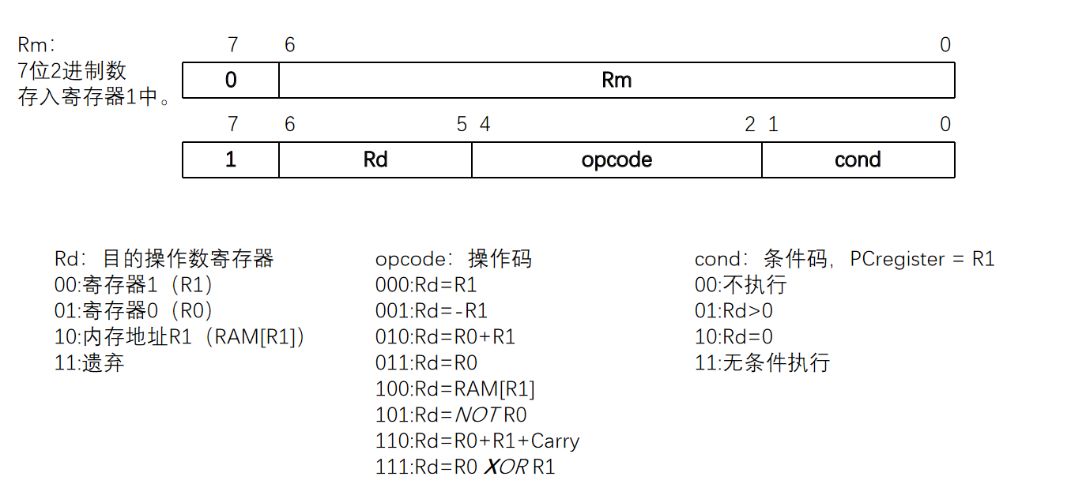
最终版本的8-bit指令集实现
指令集的特点：
1、指令定长为8位，利于电路实现
2、2个寄存器单元，但是处理器可以直接从内存取值
3、小端序、支持进位加法

Slide 10
02
8-bit CPU的架构

Slide 11
四级流水线，有利于提高时钟频率
执行
写回
取指令
寄存器
ROM
计数器
译码
RAM

Slide 12
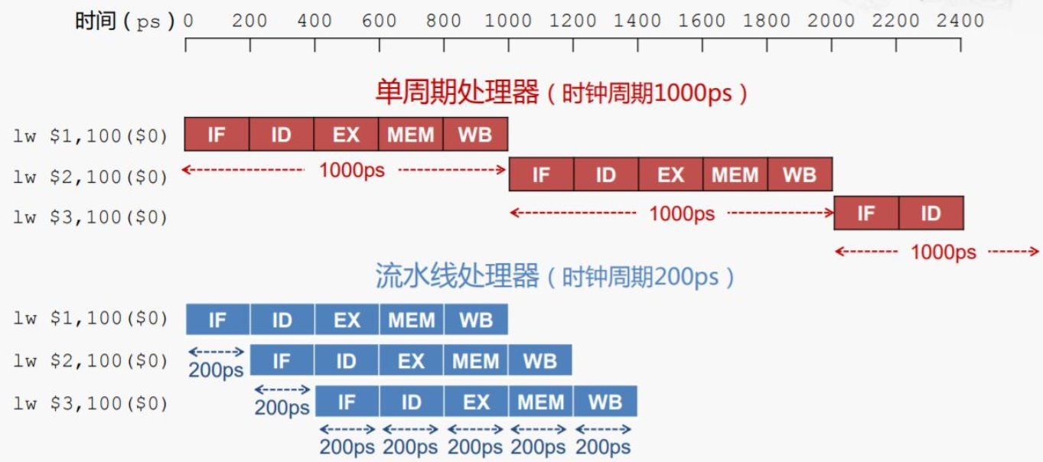
8-bit CPU的架构

Slide 13
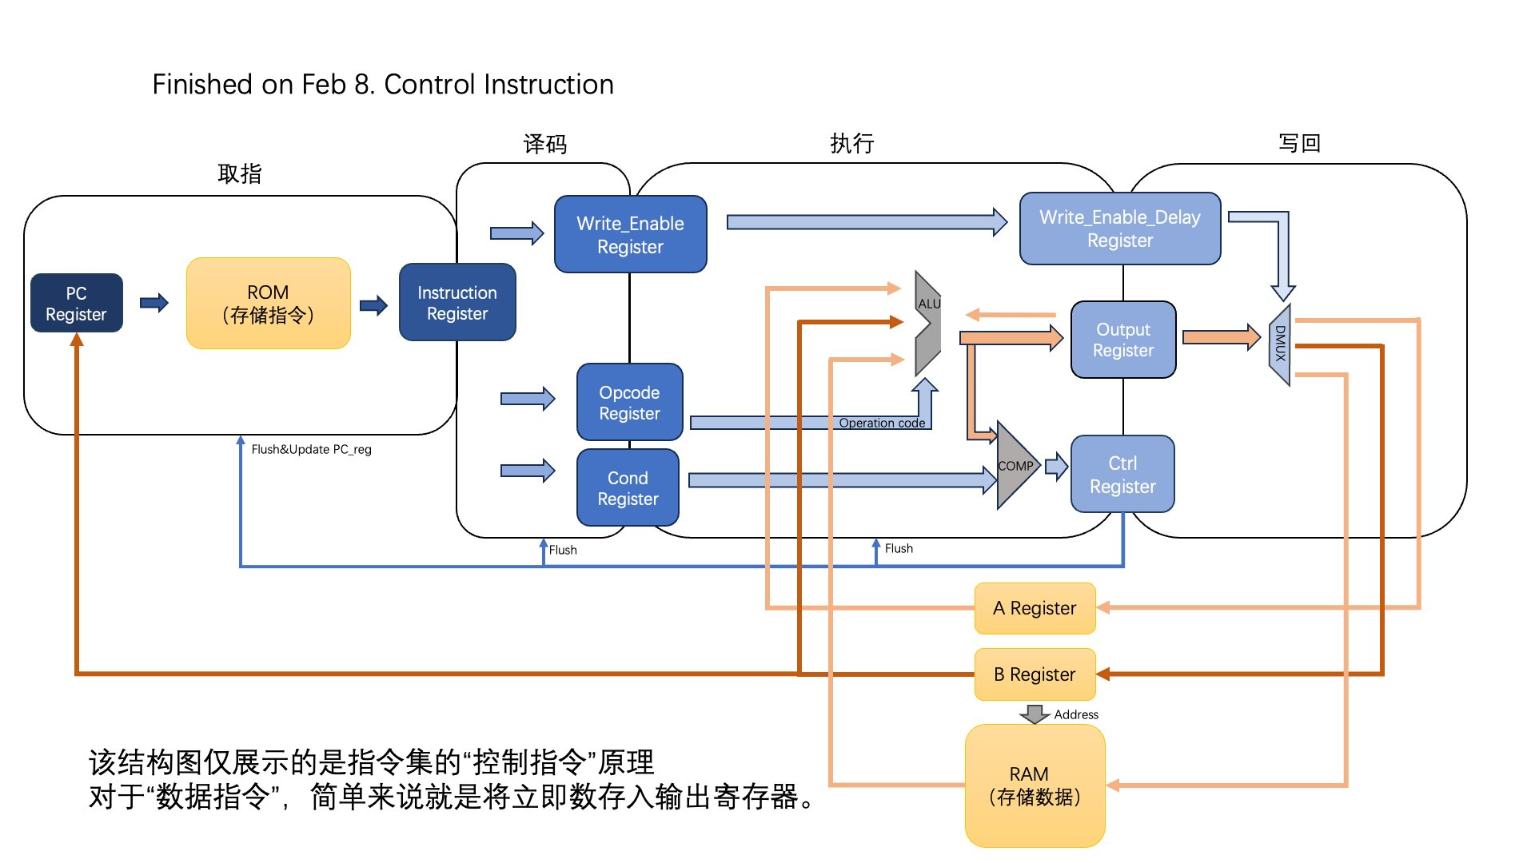
8-bit CPU的架构
我们的指令集应用了流水线设计，在执行指令的过程中，一条指令需要经过4个时钟周期（取指、译码、执行、写回）以结束，所以可以让CPU像流水线一样，每一个阶段都运行一条指令。
将一条指令拆分为多个时钟周期的好处是，缩短了延迟，因而可以获得更高的时钟频率；而流水线可以让处理器仍然保持较高的吞吐量。

Slide 14
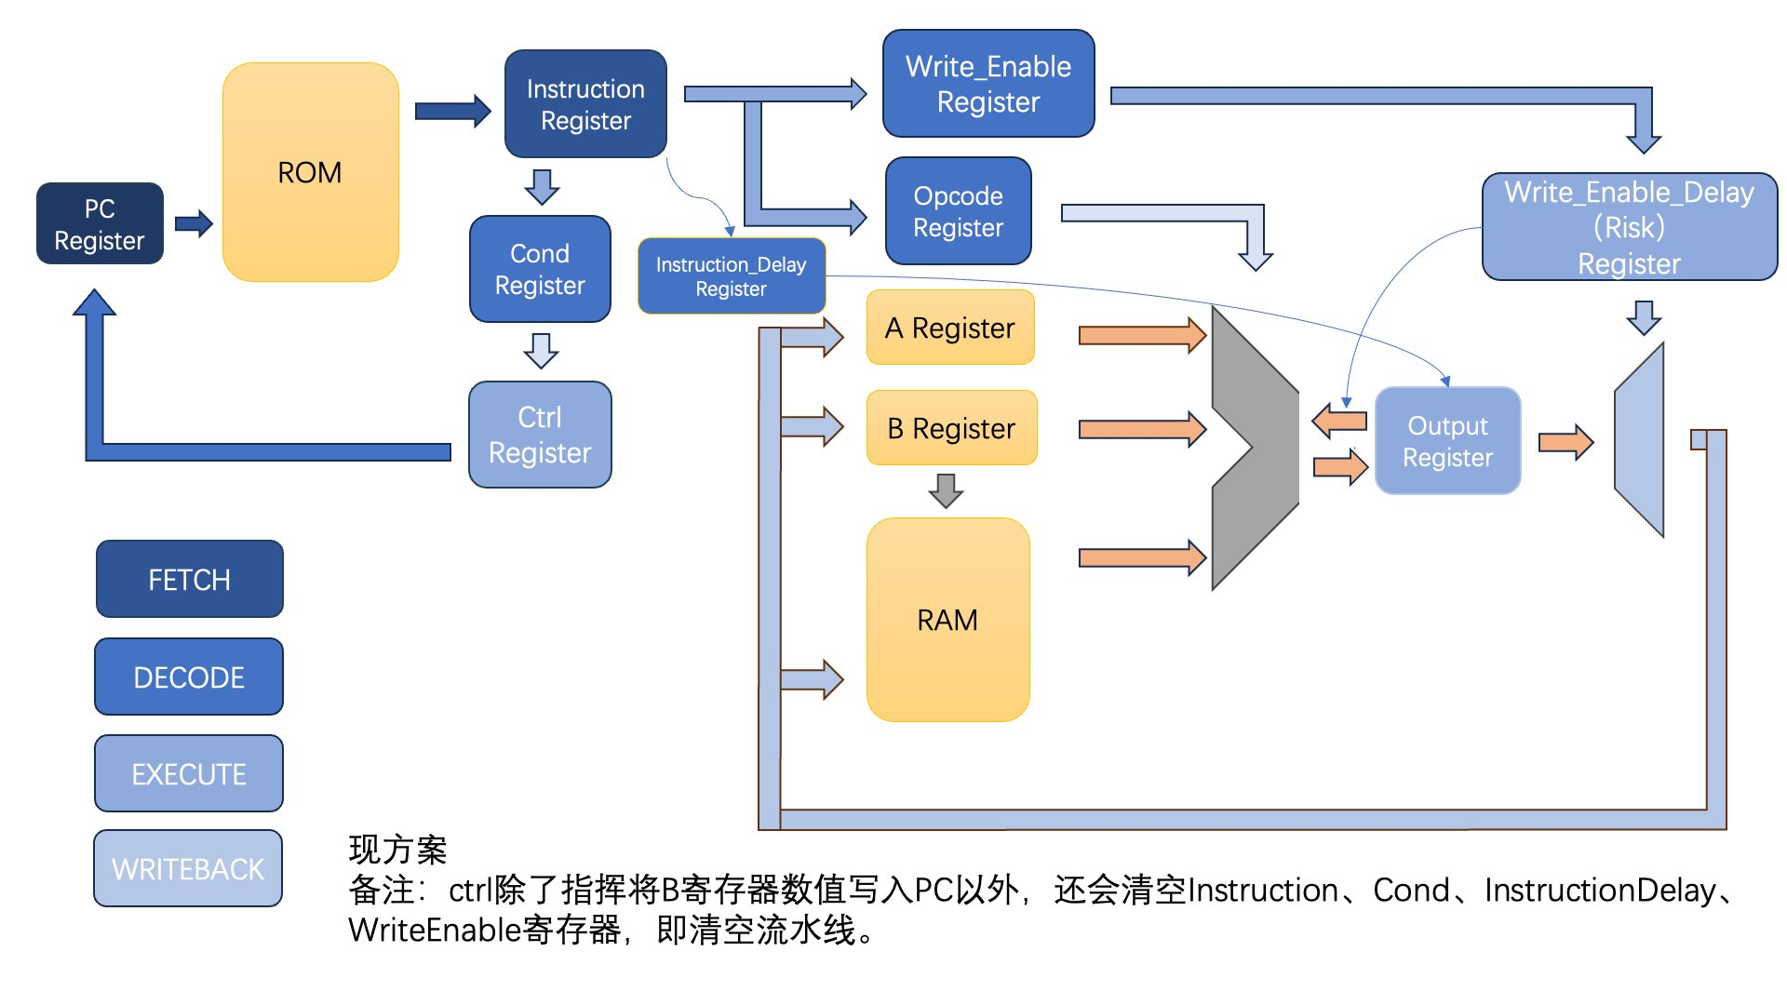
8-bit CPU的架构
处理器结构的特点：
1、四级流水线，有利于提高时钟频率
2、实现动态分支预测

Slide 15
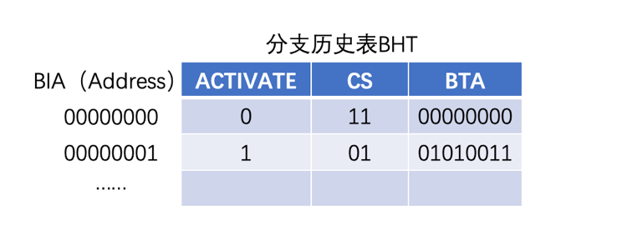
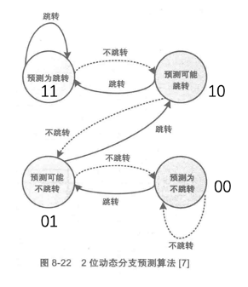
8bit CPU使用的2位动态预测
在流水线过程中，如果程序突然发生跳转，意味着流水线中的指令就不需要执行了，必须清空。
为了缓解清空操作造成的时间损失，我们引入了动态分支预测的技术，对指令是否发生跳转提前进行预测，从而减小流水线清空的频率。

Slide 16
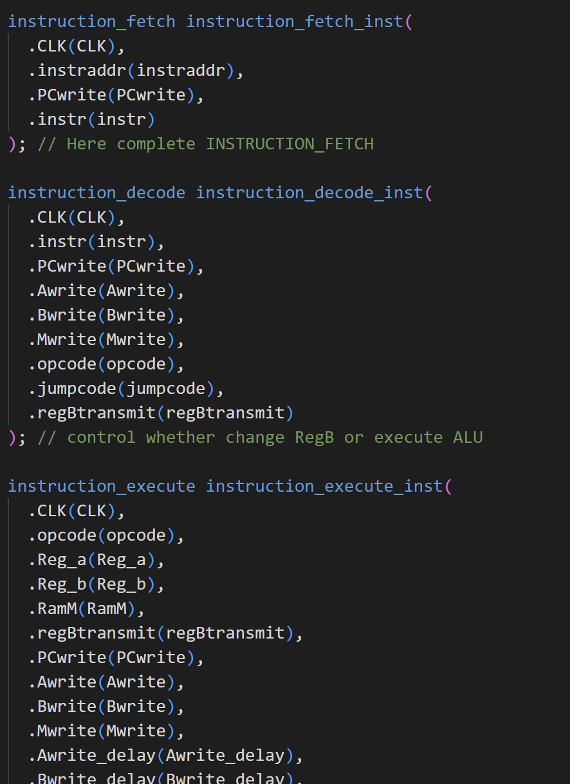
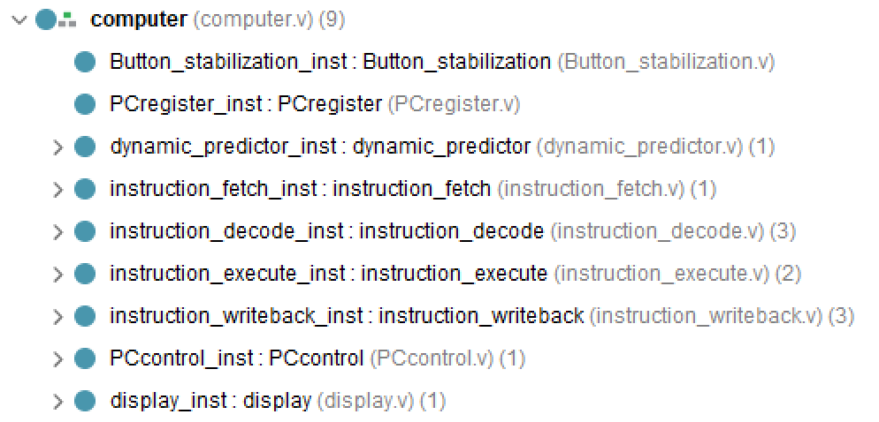
基于vivado实现的FPGA代码
对处理器的四周期流水线采用了模块化设计。

Slide 17
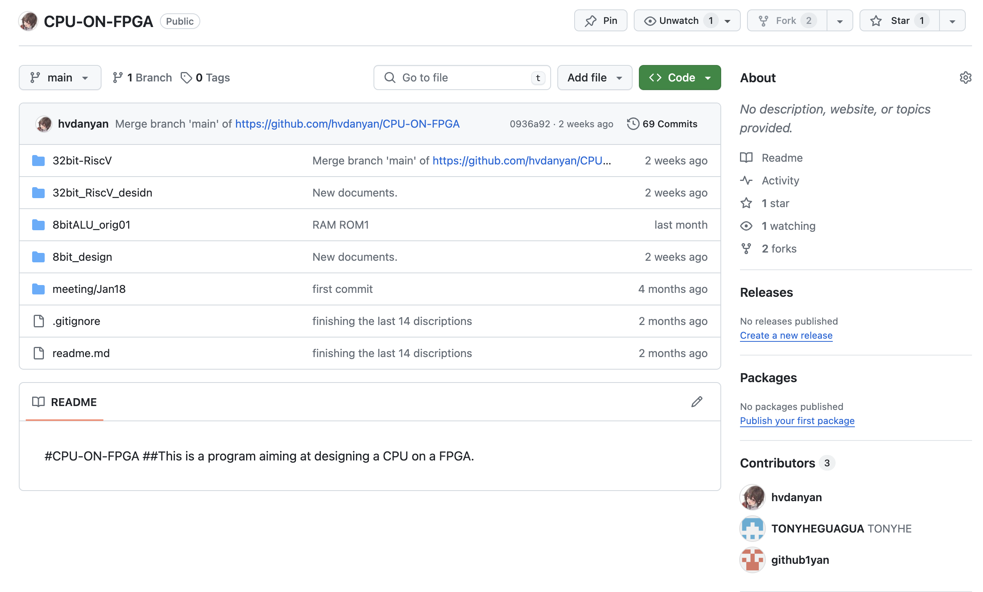
使用github进行版本管理

Slide 18
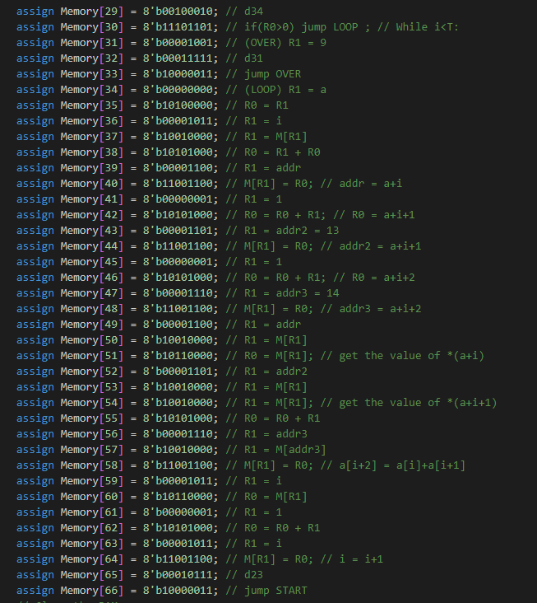
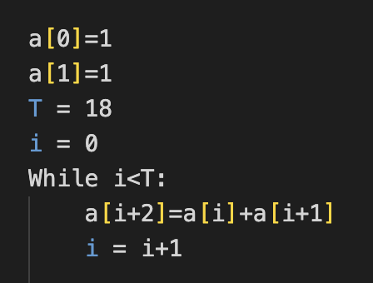
验证我们处理器可用的程序样例：计算第20个斐波那契数。
部分代码展示，通过手写机器码的方式存入FPGA的芯片中。

Slide 19
（播放视频）第20个斐波那契数是：6765(0x1a6d)

Slide 20
8-bit CPU的缺陷
指令数量少
操作繁琐

Slide 21
#实现a[0] = 1的方法
#计算出a+0并存储。
R1 = a # a是一个地址常数，并且已经定义过了。
R0 = R1 # let R0 = a
R1 = 0
R0 = R0 + R1 # let R0 = a + 0
R1 = &addr # &addr也是一个已经定义过的地址常数。&表示取地址。
RAM[R1] = R0 # let RAM[&addr] = a + 0
#让R0等于待存入的数
R1 = 1
R0 = R1 # let R0 = 1
#让R1等于目标地址
R1 = &addr
R1 = RAM[R1] # let R1 = a + 0
#向目标地址写入待存入的数
RAM[R1] = R0 # let *(a+0) = 1
在我们的指令集中，因为指令长度限制，只有8种计算操作，使得指令冗长。
正如左边所示，为了实现a[0]=1，需要11行的指令。

Slide 22
8-bit CPU的缺陷
指令数量少
地址位宽短
操作繁琐
程序长度短

Slide 23
03
RV32处理器设计

Slide 24
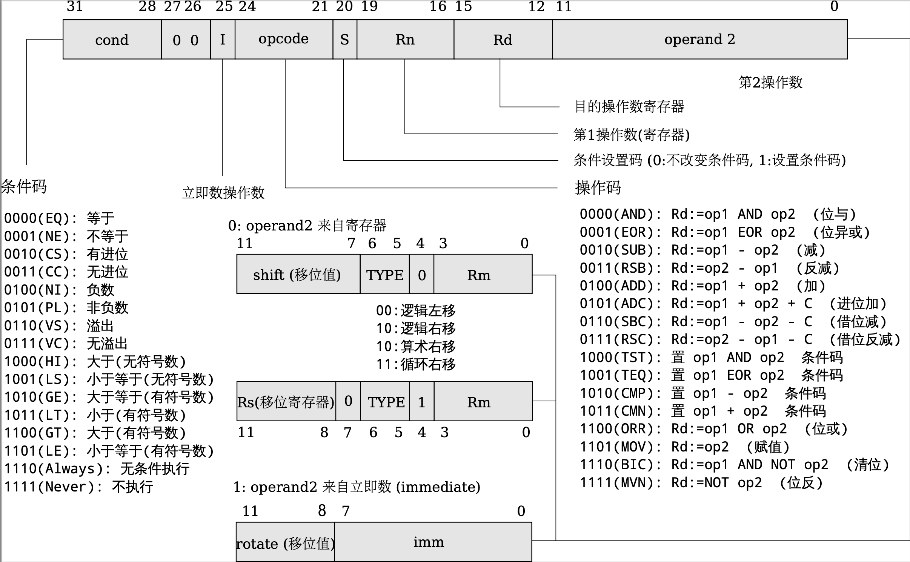
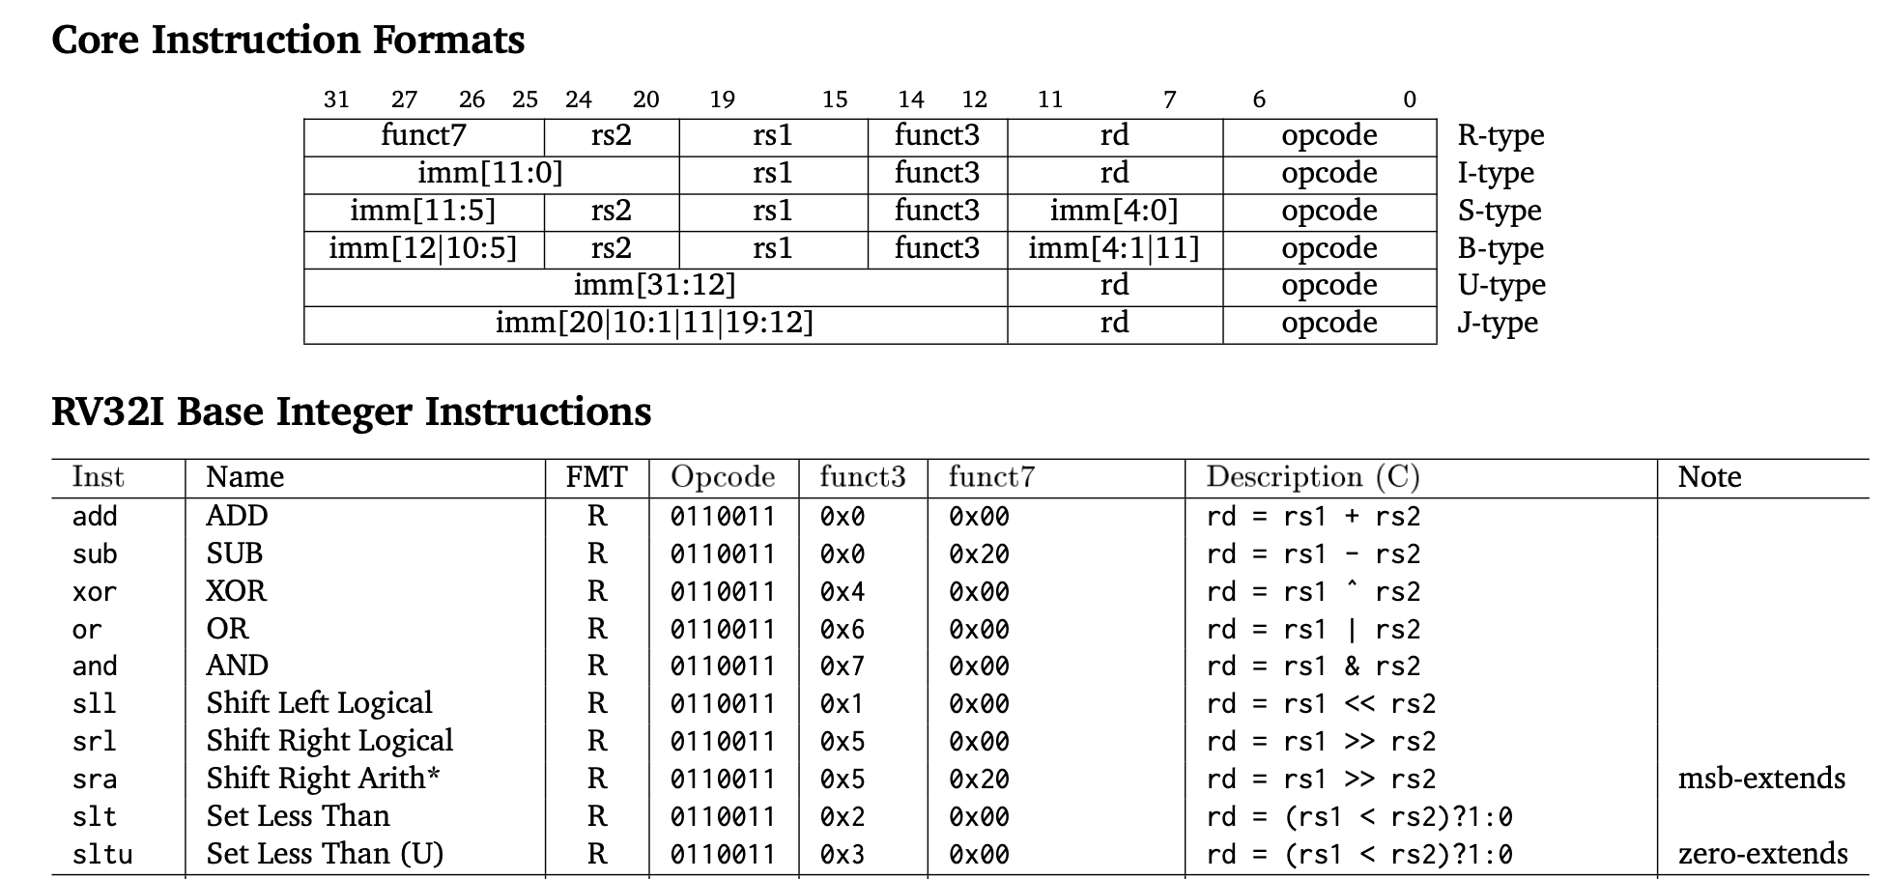
RISC（精简指令集）架构的优势
我们将目光放在了更先进的精简指令集上。ARM和RISC-V同属于精简指令集架构，它们符合目前处理器的发展方向，即
简化每一条指令的复杂程度；
减少指令的数量；
访存时只提供内存与寄存器交互的指令。
https://github.com/jameslzhu/riscv-card
Notes:
由于8-bit CPU在程序长度和计算能力上都远不足以支撑大型程序，必须要找到更好的解决方案。
我们对8-bit CPU的学习与开发让我们已经初步掌握了处理器的设计和开发流程。因此，我们计划直接实现一个基于成熟指令集的处理器。

Slide 25
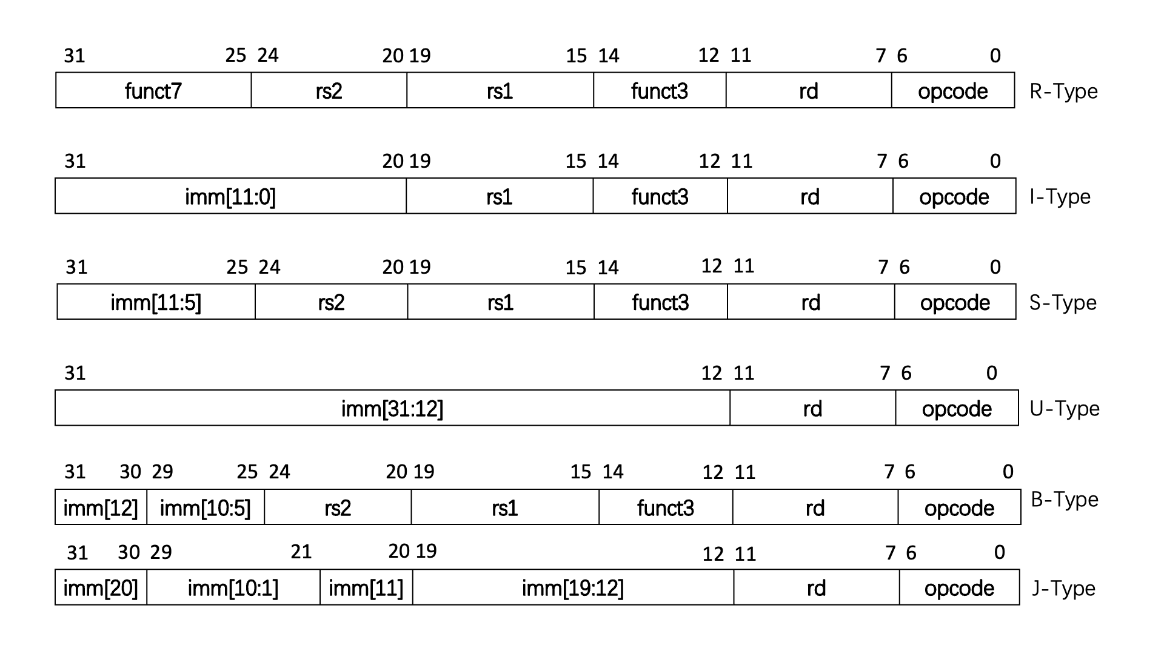
RISC-V架构
RISC-V是一种开源免费的指令集，除此以外它还具有下列优点：
1、有相对完善的生态链和工具。
2、RISC-V指令集指令数量少。
3、取消了大量冗余设计。
Imm[4:0,11]
RISC-V的指令形态

Slide 26
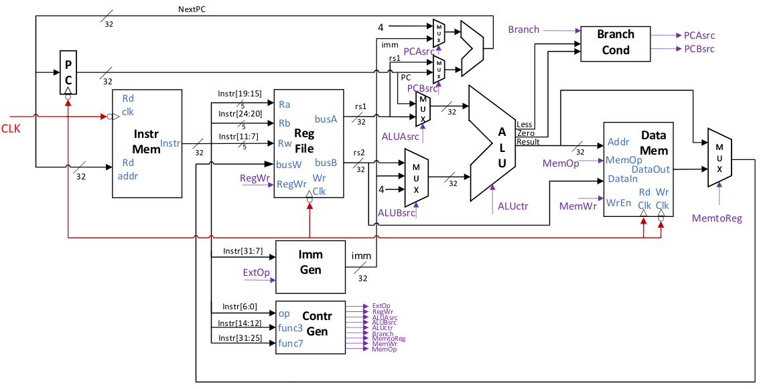
RISC-V架构

Slide 27
04
下一步计划

Slide 28
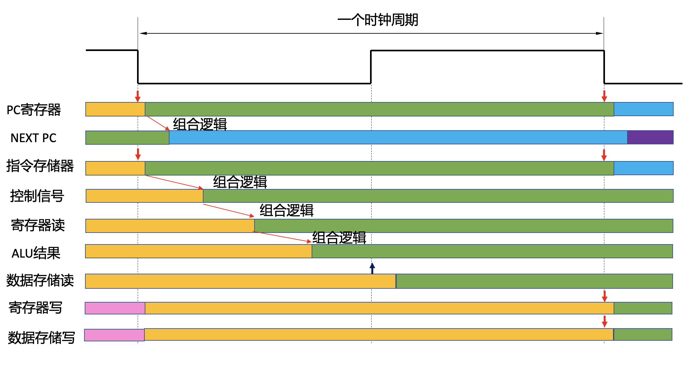
1、单周期的Risc-V处理器原型

Slide 29
2、流水线的Risc-V处理器
实现和解决流水线中的数据冒险与竞争问题

Slide 30
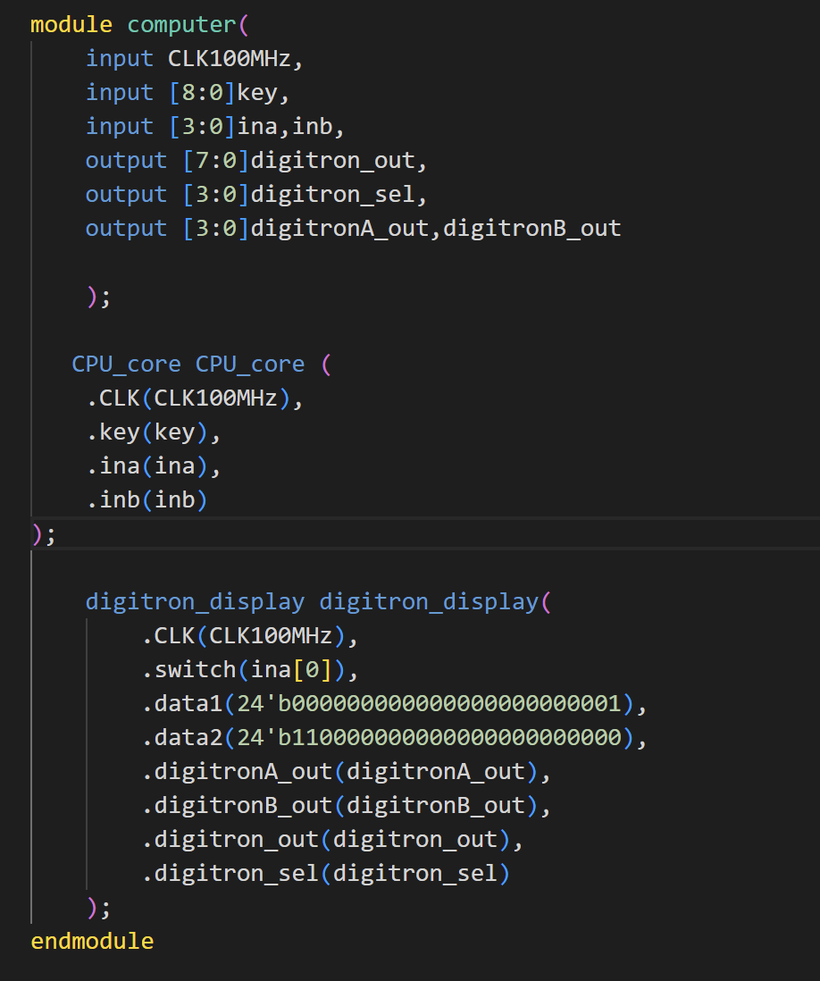
3、优化、重构代码
RISC-V的指令虽然和其他指令集相比少很多（基础指令集只有40条），但还是比最初的8-bit CPU 多得多，架构也更复杂，目前我们正在构建新架构的代码框架。

Slide 31
4、参加比赛
筹备FPGA赛道方向的竞赛

Slide 32

谢谢观看

Slide 33
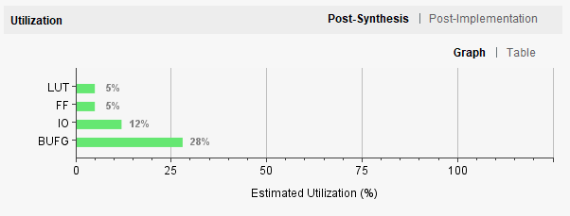

Slide 34
开支科目 | 预算经费（元） | 主要用途 | 阶段下达经费计划（元）
 |  |  | 前半阶段 | 后半阶段
预算经费总额 | 10000.00 | 基于FPGA的微处理器设计 | 5000.00 | 5000.00
1. 业务费 | 7000.00 | 用于微处理器的设计和制造 | 2500.00 | 4500.00
（1）计算、分析、测试费 | 0.00 | 无 | 0.00 | 0.00
（2）能源动力费 | 0.00 | 无 | 0.00 | 0.00
（3）会议、差旅费 | 4000.00 | 竞赛项目 | 2000.00 | 2000.00
（4）文献检索费 | 1000.00 | 查资料 | 500.00 | 500.00
（5）论文出版费 | 2000.00 | 用于专利申请等 | 0.00 | 2000.00
2. 仪器设备购置费 | 2000.00 | 购置板卡 | 2000.00 | 0.00
3. 实验装置试制费 | 0.00 | 无 | 0.00 | 0.00
4. 材料费 | 1000.00 | 购置器件，打印，耗材 | 500.00 | 500.00

